Slide 1
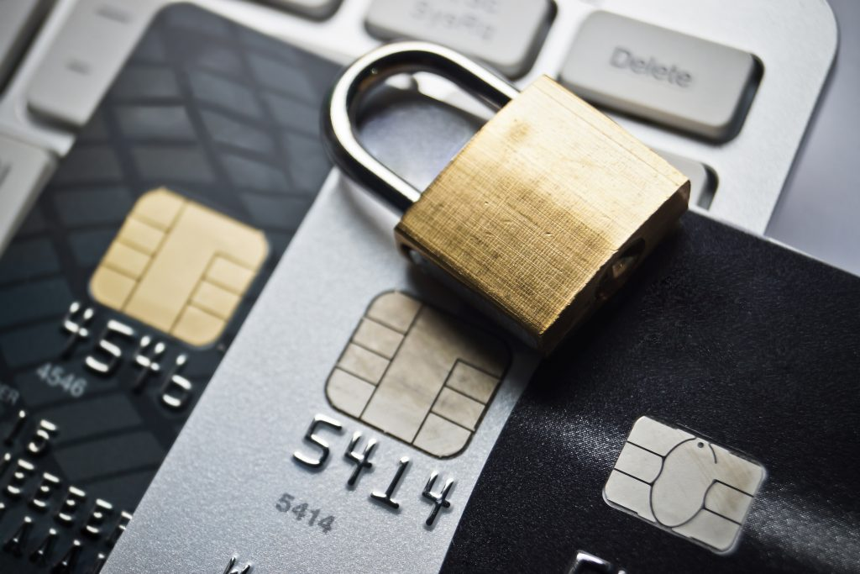
移動支付的保護措施
移動支付的普及帶來便利，但也面臨著安全威脅。
該如何有效地保護移動支付系統，抵禦各種威脅，才是關鍵。
鍾楚真
黃舜朗
林翼亮
李銘軒

Slide 2

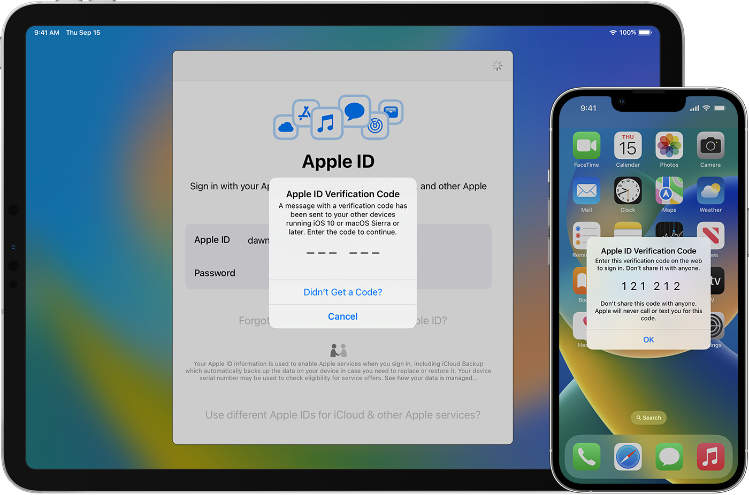

保護措施
資料加密
雙重驗證
資料加密可以保護敏感資訊，例如帳戶資訊和交易紀錄。
雙重驗證需要使用者進行多個安全認證，例如密碼和行動裝置上的短訊或驗證碼。這是一種簡單且有效的防禦措施。

Slide 3
OSI 模型連繫
移動支付系統涉及多個 OSI 模型層，例如應用層、傳輸層、網絡層和數據鏈路層。
1
應用層
用戶介面和交易處理
2
傳輸層
安全連接和數據傳輸
3
網絡層
路由和地址解析
4
數據鏈路層
網絡介面卡和網路介面
這些層面都可能受到安全威脅，例如資料竊取或未經授權的訪問。

Slide 4
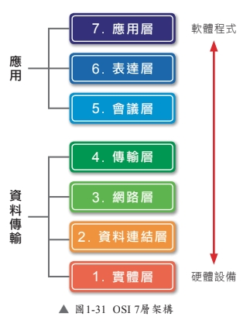

該問題主要影響哪一層？請詳細說明。
應用層
安全性漏洞
移動支付的安全性問題主要影響 OSI 模型的應用層。應用層負責提供用戶界面、應用程序邏輯和數據格式轉換。它直接與用戶交互，因此在處理支付數據、身份驗證和安全協議時，特別容易受到攻擊。
在應用層，安全漏洞可能導致數據洩露、欺詐性交易和用戶帳戶盜用。例如，惡意軟件可以竊取支付信息，或攻擊者可以利用應用程序中的漏洞來繞過身份驗證機制。

Slide 5
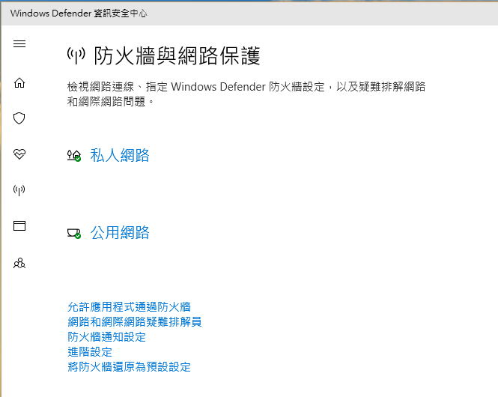
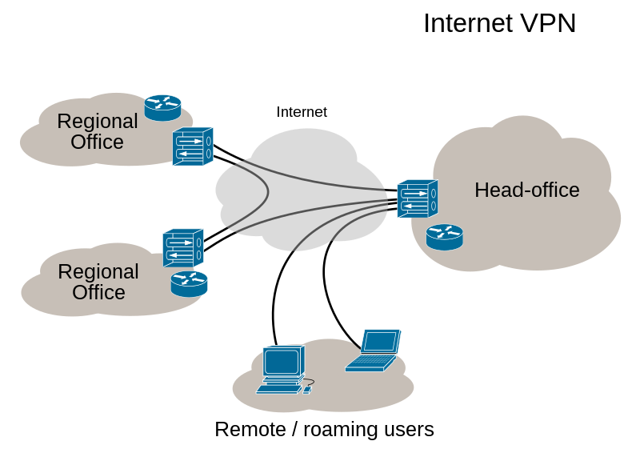
針對該層的專門防禦措施或技術
防火牆
虛擬私人網絡 (VPN)
防火牆是網絡安全的重要組成部分，它們可以阻止來自不受信任網絡的訪問，並防止惡意軟件入侵。
VPN 可以加密網絡流量，並通過安全隧道將數據傳輸到目的地，從而提高網絡安全性。

Slide 6
TCP/IP 模型連繫
1
應用層
移動支付的安全性主要與應用層相關，例如支付應用程式，以及用戶與服務器之間的通信。
2
傳輸層
移動支付的安全問題也涉及傳輸層，例如確保數據傳輸的完整性和機密性，防止數據被竊取或篡改。
3
網路層
網路層主要負責資料的路由和位址轉換，行動支付安全問題的影響較小，因為網路層更專注於資料傳輸而不是資料內容。

Slide 7
針對該層的專門防禦措施或技術
網路層安全技術
加密技術
網路層提供資料傳輸功能，可使用防火牆、入侵偵測系統 (IDS) 和入侵防禦系統 (IPS) 監控網路流量，並阻擋或隔離惡意流量。
加密技術透過密鑰和演算法，將資料轉換為無法理解的格式，即使資料被竊取，也無法被破解，以保護資料機密性。

Slide 8
網絡架構模型連繫
零信任架構
零信任架構是一種安全模型，假設所有網絡流量都是不可信的，需要通過驗證和授權才能訪問資源。
移動支付安全
移動支付系統在零信任架構下，需要嚴格驗證和授權，防止未經授權的訪問和資料洩露。
影響部分
移動支付的安全問題影響了零信任架構的驗證和授權機制，以及資料加密和傳輸安全。

Slide 9
網絡架構模型連繫：影響部分
1
身份驗證與授權
2
設備安全
移動支付系統中，身份驗證與授權是關鍵的防禦措施。攻擊者可能利用弱點，繞過身份驗證，或盜取使用者權限，執行未經授權的交易。
移動設備本身的安全非常重要，攻擊者可能利用設備漏洞，入侵設備，竊取支付資訊，或執行惡意操作。

Slide 10

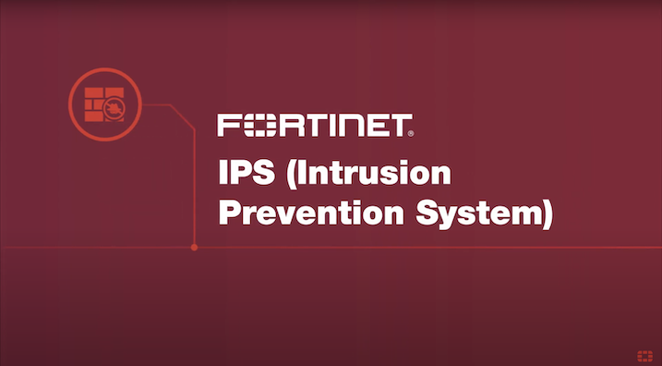
針對這些部分的專門防禦措施或技術
資料加密
入侵偵測和防禦系統
資料加密是一種保護敏感資料的重要方法，它使用密碼對資料進行編碼，使其在未經授權的情況下無法讀取。
入侵偵測和防禦系統（IDS/IPS）監控網絡流量以檢測可疑活動並阻止潛在的威脅。

